Slide 1
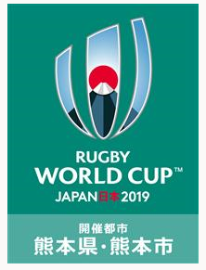

学校給食を活用した国際理解教育
熊本（えがお健康スタジアム）開催ゲーム
フランス VS トンガ
10月6日（土）
ウェールズ VS ウルグアイ
10月13日（土）

Slide 2
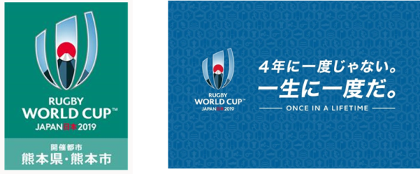

学校給食を活用した国際理解教育
この国旗はどこ国の旗だと思う？
フランス トンガ ウェールズ ウルグアイ

Slide 3
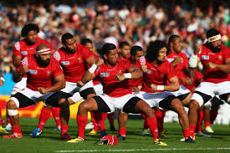
学校給食を活用した国際理解教育
トンガ王国
 | トンガ王国 | 日 本 | 熊本県
面 積 | 748㎢ | 378,000㎢ | 7,409㎢
人 口 (2017年現在） | 約108,000人 | 約126,800,000人 | 約1,750,000人
人口密度 （2017年現在） | 約144人/ ㎢ | 約333人/ ㎢ | 約236人/ ㎢
首都・県庁所在地 （2017年現在） | ヌクアロファ （人口約21,000人） | 東京都 （人口約13,700,000人） | 熊本市 （人口約740,000人）

Slide 4


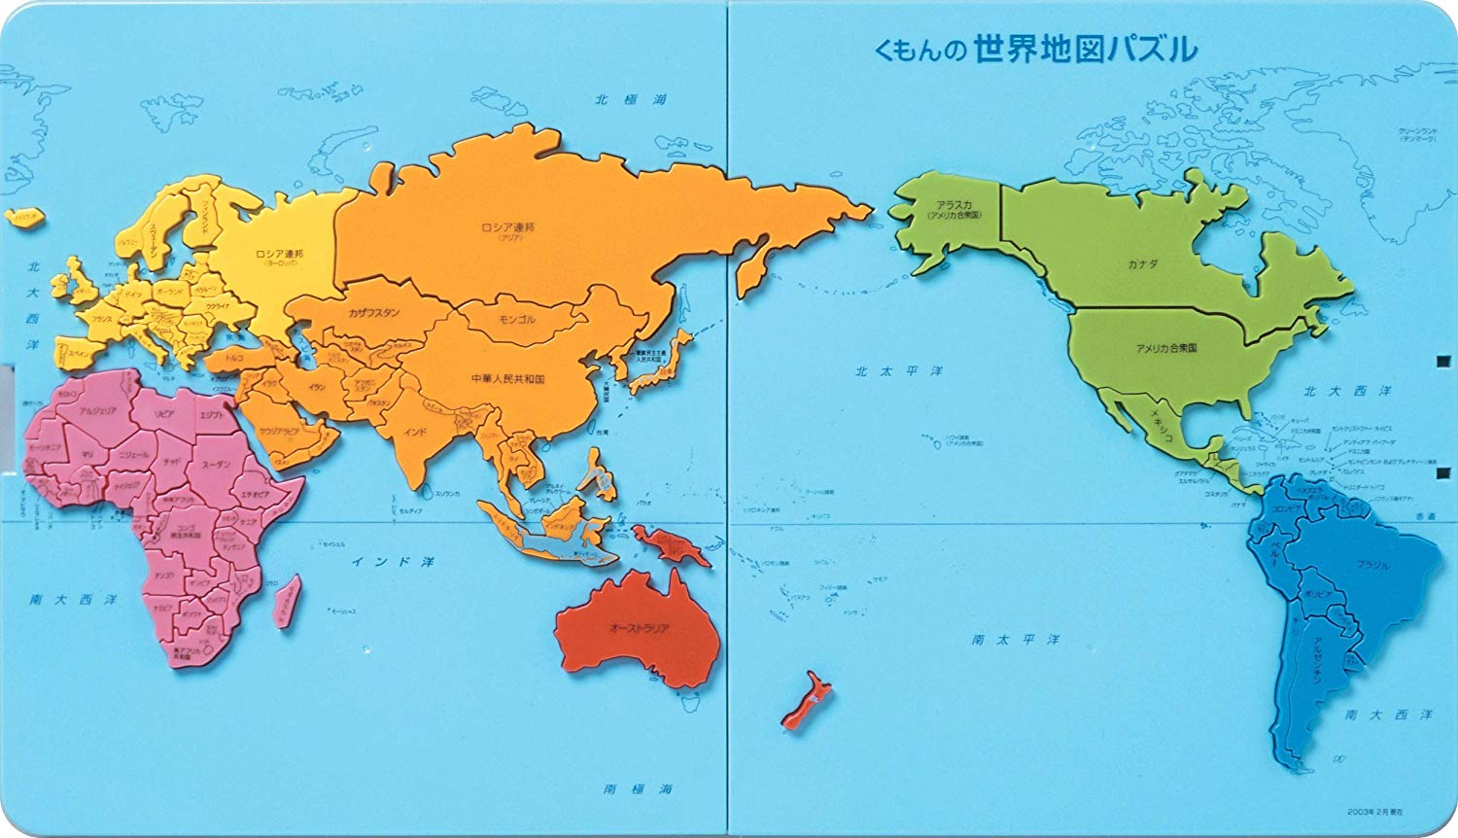
学校給食を活用した国際理解教育
トンガ
「トンガ王国」の場所はどこだと思う？
A
B
C
D

Slide 5
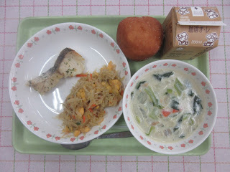
学校給食を活用した国際理解教育
トンガ
「トンガ王国」はどこだと思う？
「トンガ料理」から
推理（すいり）してみよう？
「ケケ」
揚げパン
「イカウム」
魚の
香草焼き
「ペレ」
とり肉のココナッツミルク煮
「サパスイ」
焼はるさめ

Slide 6
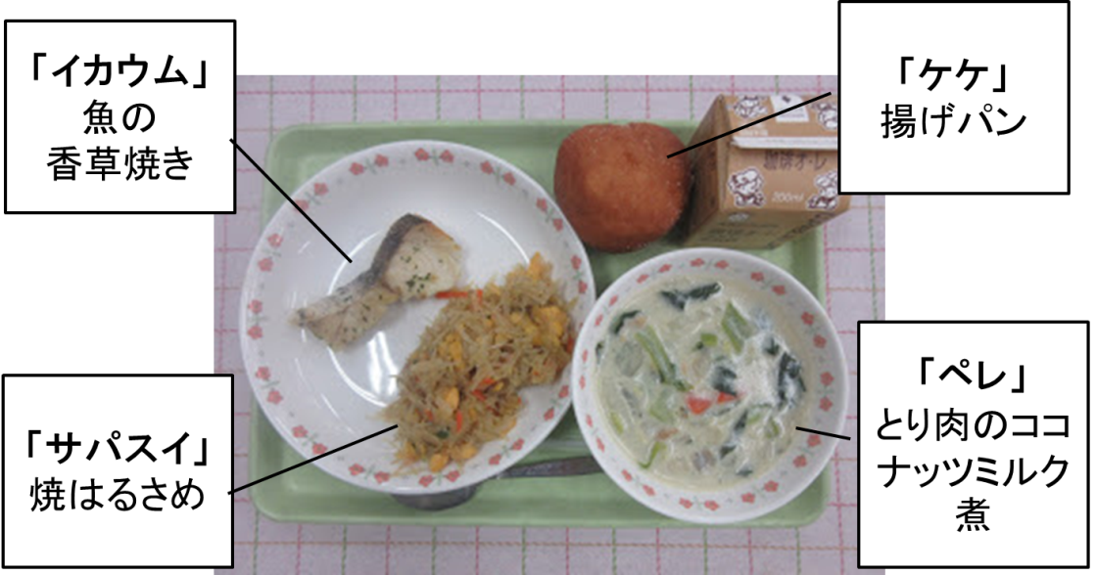
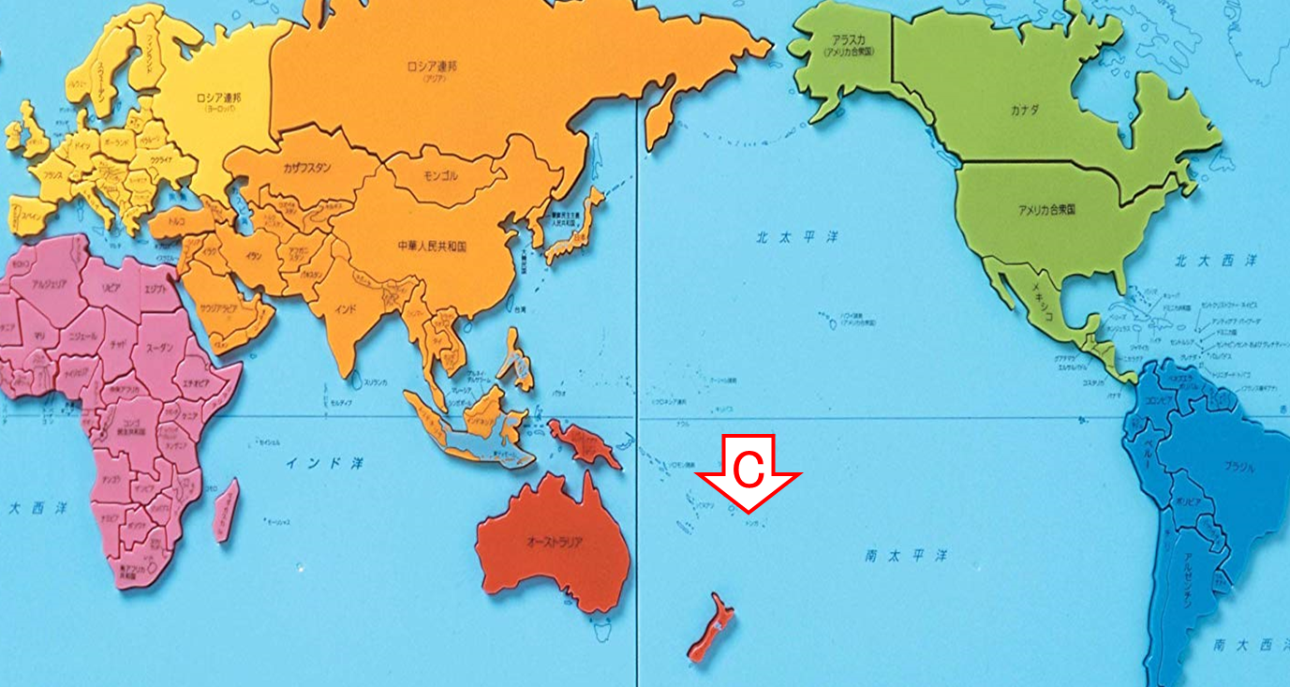
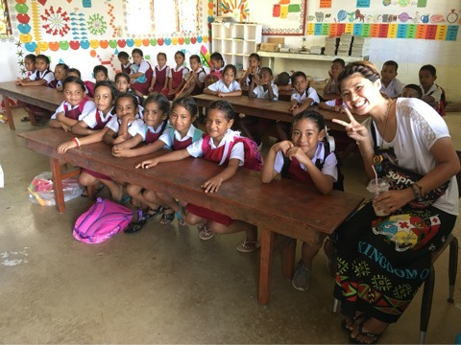
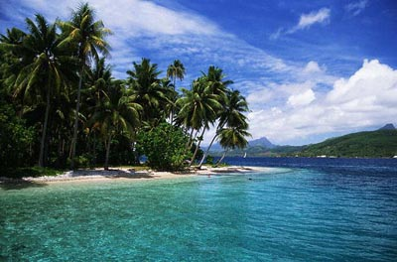
学校給食を活用した国際理解教育
日本のみんな
「マロ エ レレイ」（こんにちは）
トンガ調理は とっても
「イフォ」（おいしいよ）
トンガ

